Slide 1
Projet: Wine-Cellar
Valentin Vacher
Bastien Camelo
Florian Fournier

Slide 2
Organisation de groupe
Trello
StarUML
Bonne Communication
Git
SQLserver
Nos Points Forts

Slide 3
Sommaire
I)UML
II)API
III)Demo
IV)Ressenti

Slide 4
I) UML

Slide 5
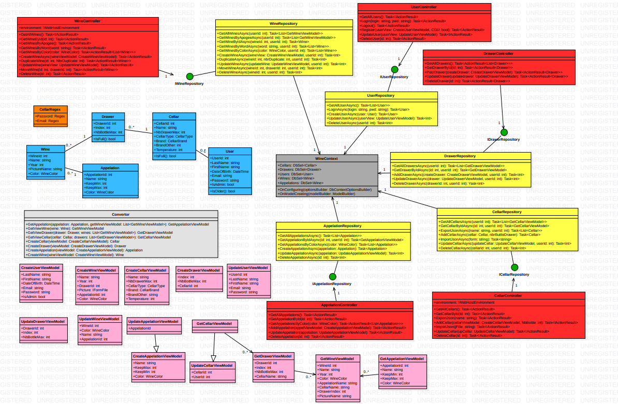
Diagramme de Classe

Slide 6
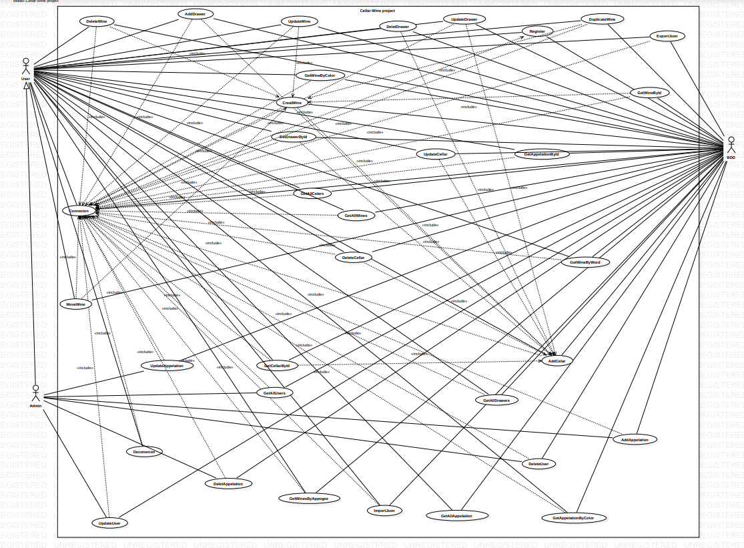
2) Use Case

Slide 7
II) API

Slide 8
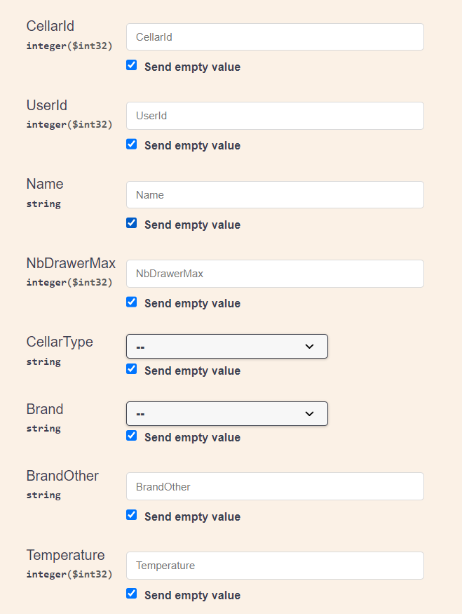
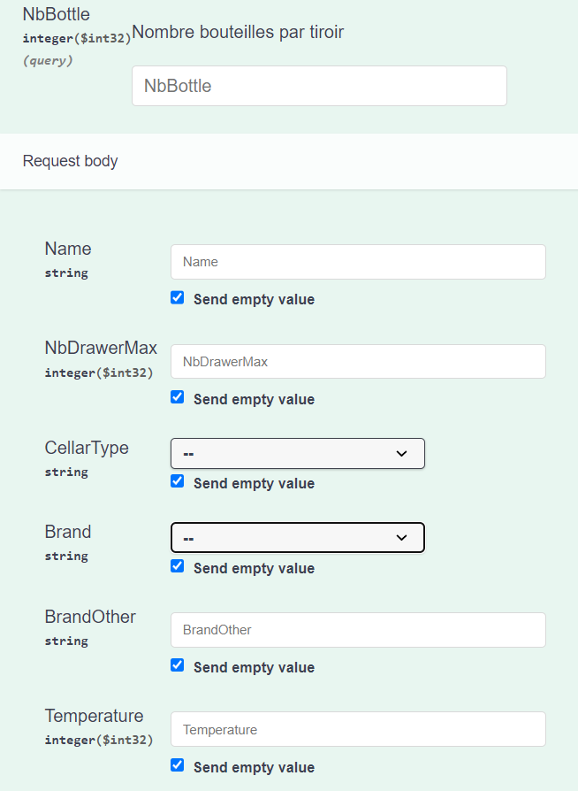
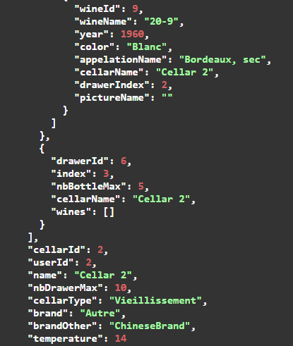
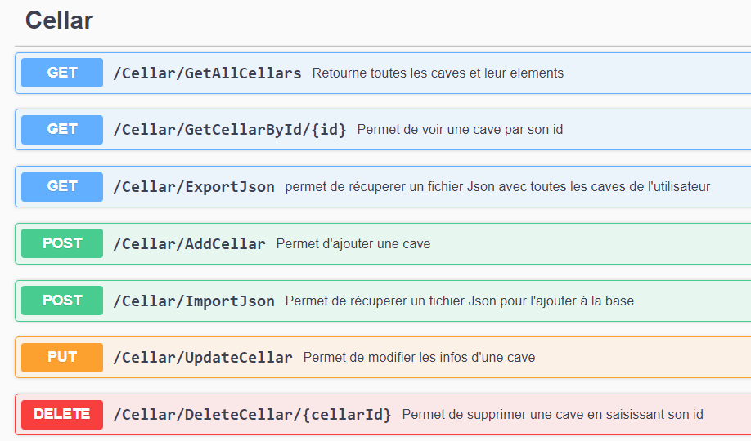
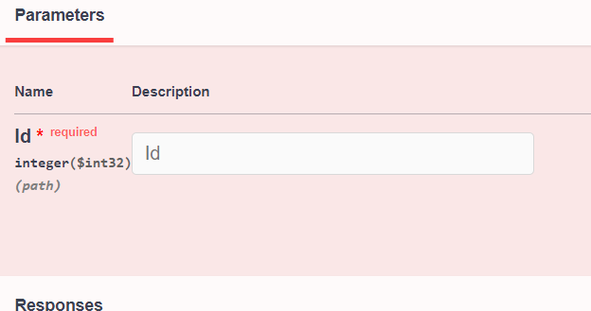
Gestion des caves

Slide 9
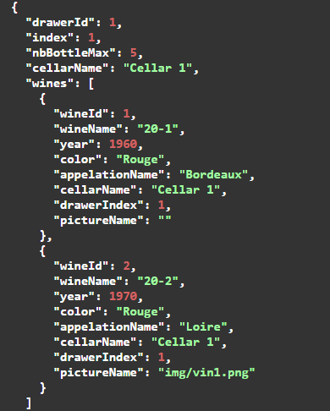
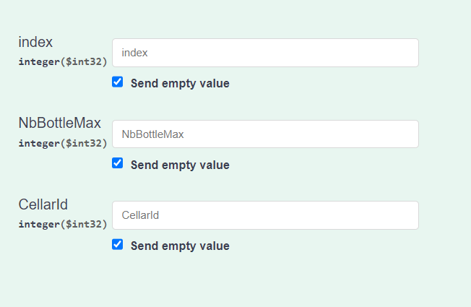
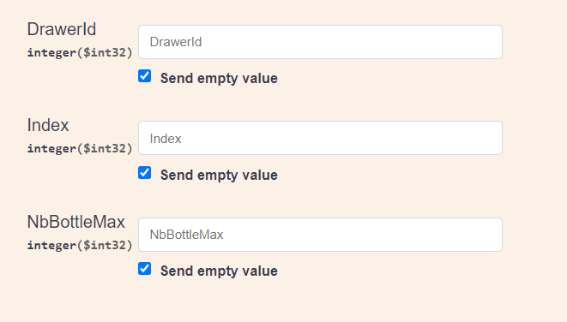
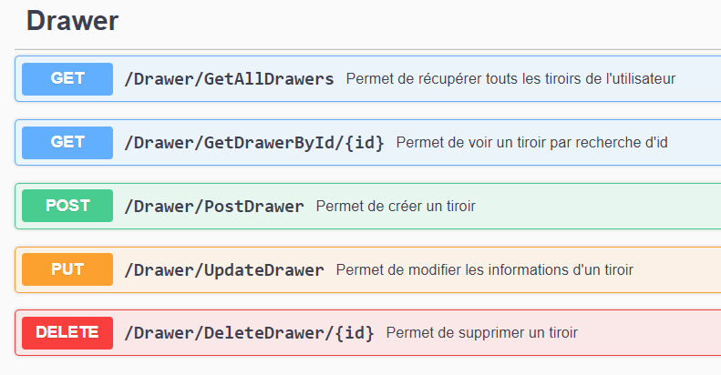
2) Gestion des tiroirs

Slide 10
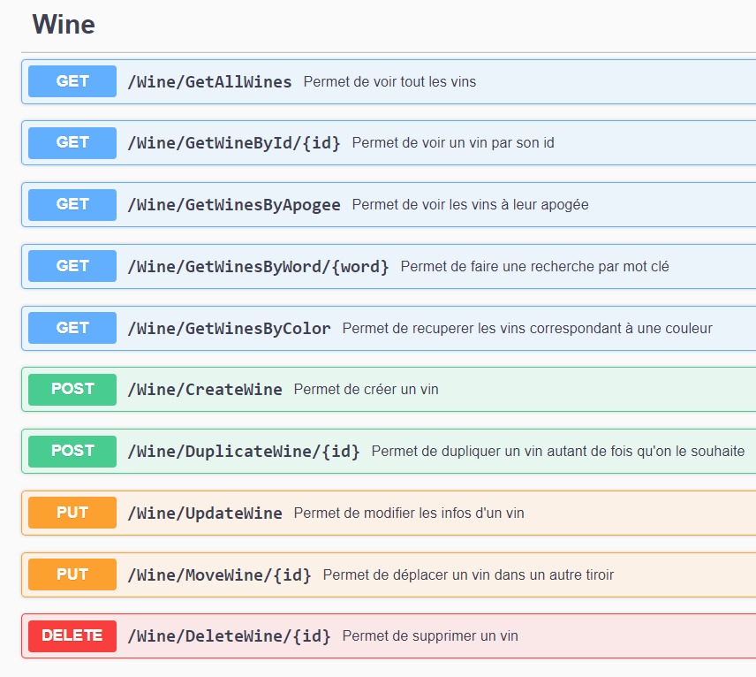
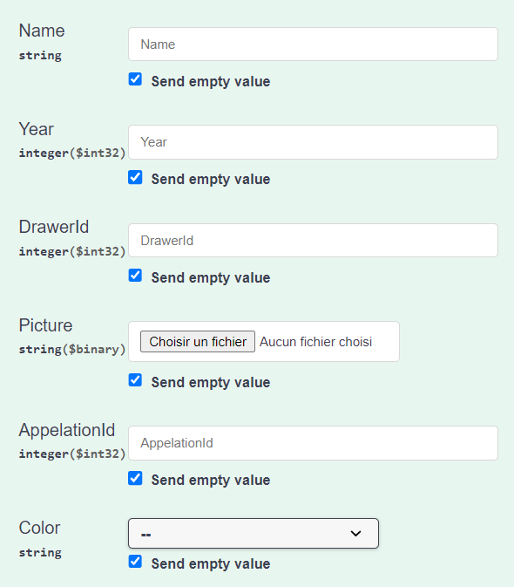
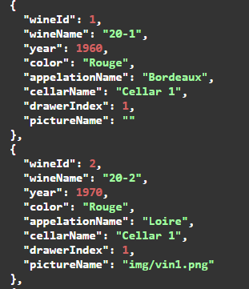
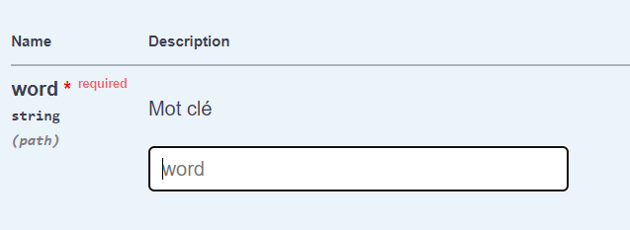
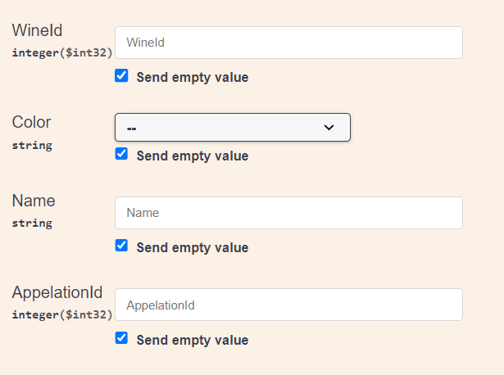
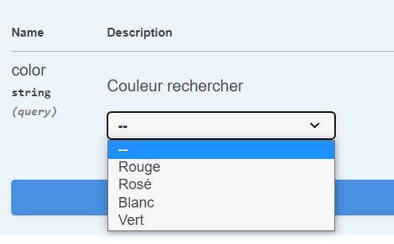
3) Gestion des vins

Slide 11
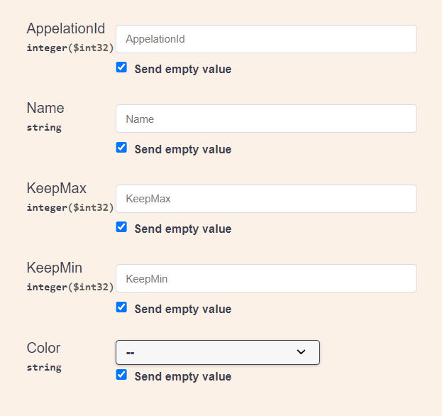
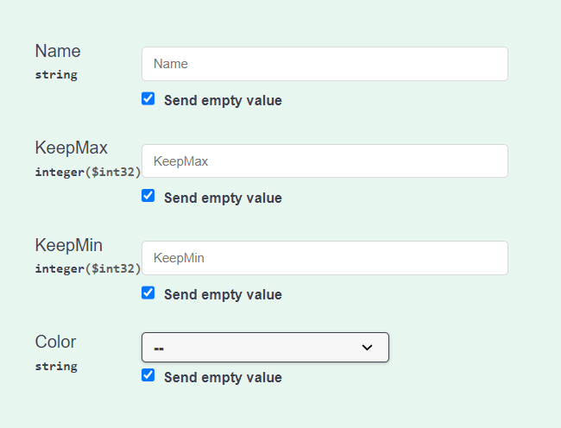
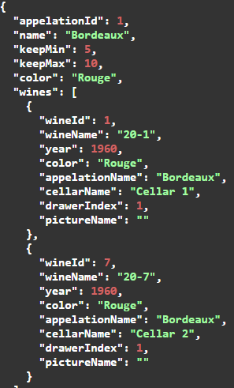
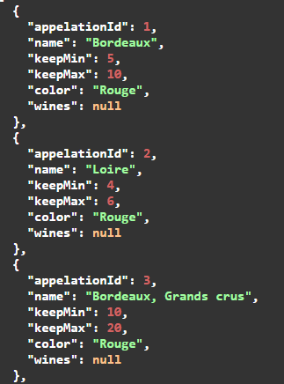
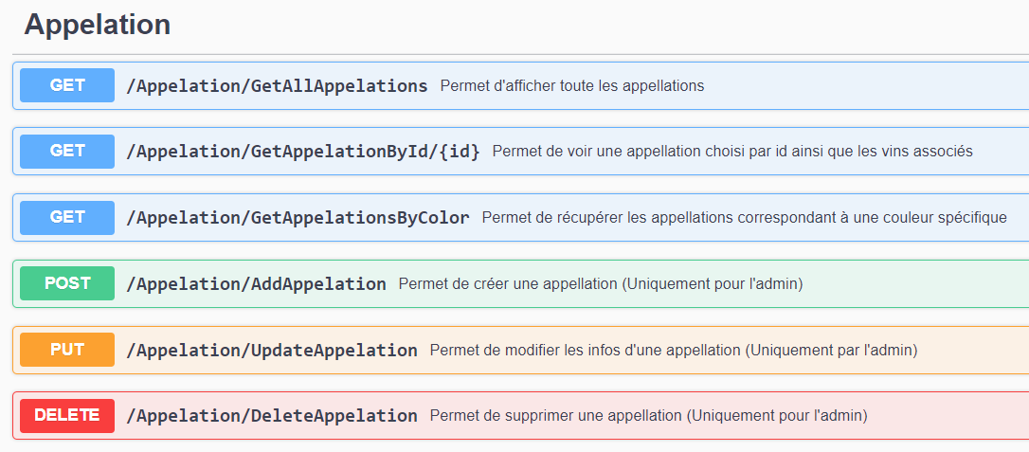
4)Gestion des appellations

Slide 12
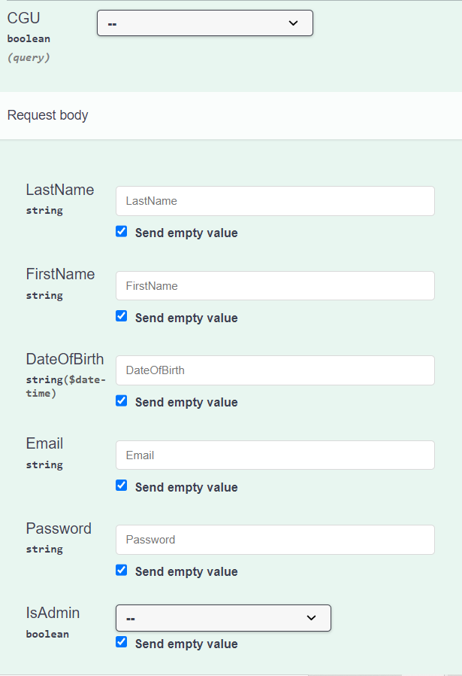
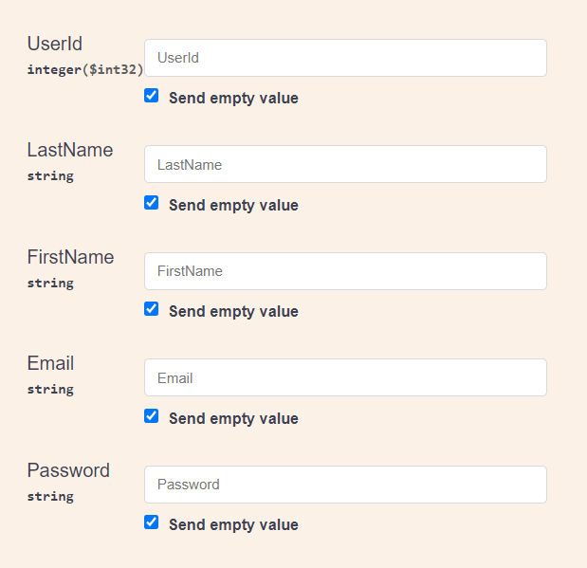
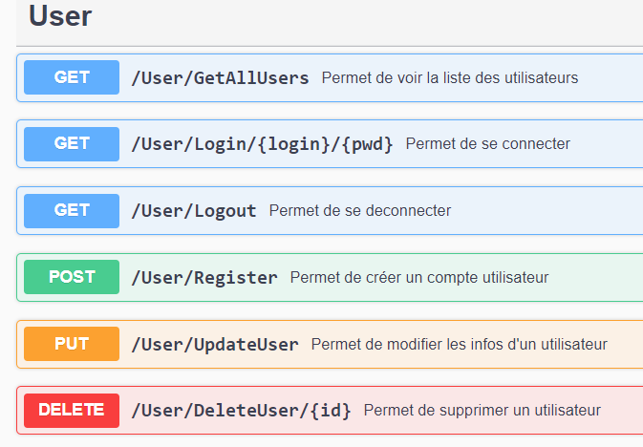
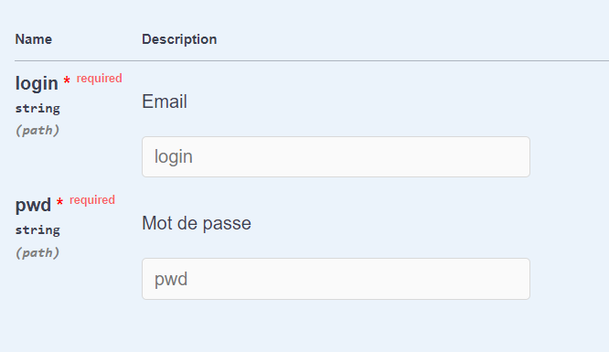
5)Gestion des Users

Slide 13
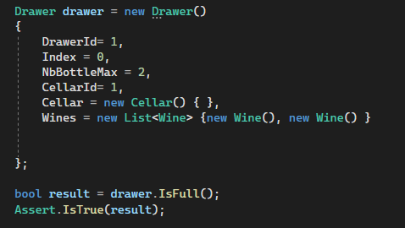
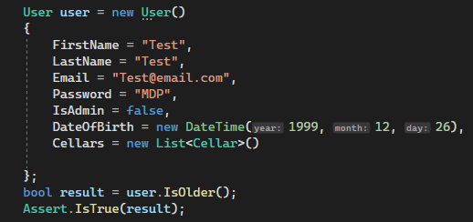
6) Tests Unitaires

Slide 14
III)DEMO

Slide 15
IV)Ressenti

Slide 16
Ressenti Florian Fournier
Positifs:
-Bonne organisation
-Bonne équipe
-Sujet inspirant
-Application des acquis
Négatifs:
-Équipe trop performante
-Modification des foreach

Slide 17
Ressenti Valentin Vacher
Positifs:
-Bonne organisation
-Bonne équipe
-Sujet inspirant
-Application des acquis
Négatifs:
-Équipe trop performante
-Uml illisible
-Trop de foreach

Slide 18
Ressenti Bastien Camelo
Positifs:
-Bonne organisation
-Bonne équipe
-Sujet inspirant
-Application des acquis
Négatifs:
-Équipe trop performante
-cahier des charges

